Slide 1
利率交易策略報告
進場
TWD IRS 2s5s
Steepener
21.5bp
→
從 BNP 台灣央行展望與台灣歷史升息路徑，導出曲線陡化交易
目標
32bp
核心結論：看好 TWD IRS 2s5s steepener
前端修正過快升息定價；長端反映 AI 結構性成長與潛在升息。
Stop 13bp | Carry & roll +3.0bp/季 | TWD 0.6mio/DV01
2026/6

Slide 2
Part 1 | BNP 報告重點
BNP 核心觀點：央行轉鷹，但升息節奏慢
政策利率路徑（BNP base case）
Key messages
• 6 月會議維持 2.00% 機率高，但語氣轉向承認通膨風險 • GDP 預測大幅上調，AI 需求從出口外溢至消費與投資 • CPI 預測上修至 2.0%，但官員溝通仍偏 wait-and-see • 策略上偏好曲線陡化：前端過度定價，長端受結構成長支撐
交易含意：不是單純追升息；是「慢升息 + 長端成長溢價」的曲線交易。
兩次各半碼：2026/12、2027/3；2027 年底政策利率 2.25%。
BNP 對 1Y NDIRS fair value
前端市場已定價
1.77%
~40.5bp
反映 December / March 各半碼升息假設
一年內緊縮幅度：BNP 認為偏高
Sources: BNP Paribas “Taiwan: CBC to hike rates, but unlikely to do so in June”, 12/06/2026
TWD IRS 2s5s Steepener

Slide 3
Part 1 | BNP 報告重點
成長上修、通膨接近 2%；房市信用管控轉向不再加碼
GDP forecast revision
Recent CPI momentum
央行官員與房市訊號
• 楊金龍：物價相對穩定；供給面通膨不宜靠貨幣政策硬打 • 張建一：2026 通膨預期低於 2%，升息不急迫 • 房價多持平或負增長，交易量下滑，貸款集中度回到舒適區 • 房市信用管控「不會再加強」：風險焦點可能轉向股市槓桿與資金市場
解讀：BNP 看的是「成長上修 + 通膨風險」；但央行現階段仍不急著立即升息。
2026 GDP
2027 GDP
2026/2027 CPI
May core CPI
房市信用管控
9.1%
3.6%
2.0%
2.12%
不加碼
BNP revised forecast
BNP revised forecast
near CBC implicit line
demand-side pressure watch
soft-landing approach
Sources: BNP Paribas, CBC public comments summarized in user-provided report
TWD IRS 2s5s Steepener

Slide 4
Part 1 | BNP 報告重點
BNP 策略小結：以 1s5s steepener 表達「前端過度、長端有撐」
BNP steepener logic
前端
央行
長端
市場定價升息過快
慢速、資料依賴
AI 結構性成長溢價
近期 funding tightness / 3M TAIBOR 上行，使 1Y-2Y 反映太多近端緊縮
→
BNP base case 是 2026Q4、2027Q1 各半碼，不是即刻連續追升
→
AI capex super cycle 提升潛在成長，5Y IRS 獲得中期支撐
與本簡報的交易差異
BNP trade idea：Spot 1s5s TWD NDIRS steepener
USD 10k/DV01 @ 42.5bp | Target 60bp | Stop 30bp | Carry & roll +5.1bp/季
• BNP 用 1s5s：偏重「近端升息定價過快」 • 本簡報用 2s5s：把前端錨在 2Y，更直接反映「2026 不升、兩年升息定價過高」 • 共同核心：看 curve steepening，而非單邊 outright duration view
市場交易語言：前端 fair value 修正 + 長端 growth premium，組合成相對價值交易。
Sources: BNP Paribas, user-provided strategy report
TWD IRS 2s5s Steepener

Slide 5
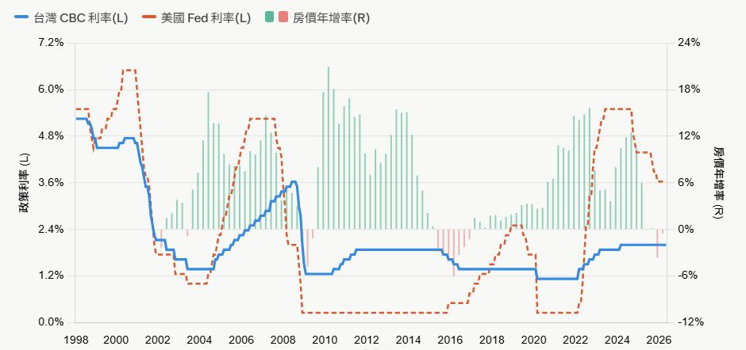
Part 2 | 個人觀點
歷史路徑：台灣央行通常跟隨 Fed，但幅度更小、節奏更慢
1998-2026：CBC、Fed 與房價年增率
央行風格摘要
• 半碼漸進主義：台灣央行常用 12.5bp 微調，避免一次性衝擊實體經濟 • 緊盯 Fed 但不完全跟：方向多數一致，幅度顯著小於美國 • 通膨 2% 是隱性心理線；但房價/金融穩定可成為額外壓力 • 房市多用選擇性信用管制處理；利率仍以景氣與物價為主軸
歷史訊息：單看 Fed 不升息，不能直接推出 CBC 完全無升息風險；但若 CPI 溫和且房價降溫，升息門檻會明顯提高。
Sources: user-provided CBC/Fed/house-price data and historical path analysis
TWD IRS 2s5s Steepener

Slide 6
Part 2 | 個人觀點
關鍵反例：Fed 不升時，房價與過熱仍可能驅動台灣升息
年份
GDP
CPI
房價年增
政策環境
三個年份的相對壓力：房價 > CPI
2010
+10.3%
+1.0%
+17.1%
V 型反彈；通膨溫和但房價暴漲，重啟升息
2011
+3.7%
+1.4%
+14.0%
Fed 維持 ZIRP；央行延續半碼正常化
2024
+4.8%
+2.2%
+11.3%
CPI 超過 2% + 房市熱度再起，升半碼
核心洞察
• 2010-2011 的 CPI 不高，但房價與景氣過熱足以讓央行正常化；因此「Fed 不升」不是台灣不升的充分條件。 • 但 2026 與 2010 最大差異在房市：當前房價多持平/負增長、交易量下滑，升息迫切性較低。 • 真正的觸發點會是：CPI 重新穩定超過 2% + 房價/股市財富效應擴散到薪資與消費。
Sources: user-provided historical analysis, DGBAS, house-price index summary
TWD IRS 2s5s Steepener

Slide 7
Part 2 | 個人觀點
本簡報觀點：方向同 BNP，升息時間點更晚
BNP vs. 我的 base case
項目
BNP
我的觀點
共識
AI 結構性成長支撐長端
同意：5Y IRS 有中期上行支撐
升息時點
2026/12、2027/3 各半碼
2026 不升；2027 下半年才啟動機率較高
核心差異
較快反映成長與通膨風險
CPI 1.9-2.0% + 房價降溫，近期升息理由不足
觸發因子：2027 下半年升息風險重新升溫
• 薪資普漲：基本工資、軍公教調薪帶動一般企業與科技業薪資預期 • 股市財富效應：AI 受惠股擴散至消費與投資需求 • 房市信用管制趨緩：若交易量回升、房價年增率低基期反彈，央行會更警戒 • 2026 低基期：推升 2027 下半年 CPI 與房價年增率的 headline risk
交易含意：用 2s5s steepener 比 outright receive 更好，因為它同時表達「近端升息太貴」與「長端成長仍有撐」。
Sources: user-provided strategy report and historical policy framework
TWD IRS 2s5s Steepener

Slide 8
Part 3 | 策略與風險
交易策略：TWD IRS 2s5s Steepener
Trade ticket
P&L asymmetry
主要風險
交易
2s5s TWD IRS steepener
• 升息提前或一次升 25bp：前端反彈，2s5s flatten • 二次通膨加速：薪資、房價或股市槓桿推升央行反應函數 • AI 景氣反轉：5Y 需求轉弱，長端下行 • Funding squeeze 延長：3M TAIBOR/NCD 持續推高前端
Size
TWD 0.6mio / DV01
Entry
21.5bp
Target
32bp
Stop
13bp
以 entry 21.5bp 計，target +10.5bp、stop -8.5bp；carry & roll 為正，有利持倉。
Carry & roll
+3.0bp / quarter
策略判斷：未來兩年市場已反映約 50-60bp 升息，偏高；若近期不升息與官員鴿派溝通延續，2Y 端最易修正。
5Y 端支撐來自 AI 結構性成長與 2027 後潛在升息風險；因此相對價值上偏好陡化而非單純 receive front-end。
結論：承做 2s5s TWD IRS steepener，嚴格以 13bp 停損管理「央行提前升息」風險。
Sources: user-provided strategy report; levels and carry/roll from user outline
TWD IRS 2s5s Steepener

